Slide 1
Персональный компьютер
Автор презентации
Иванов Иван

Slide 2
Содержание
Персональный компьютер (ПК)
Устройства ПК
Программное обеспечение (ПО)
Вопрос

Slide 3
Персональный компьютер
компьютер многоцелевого назначения, предназначенный для работы одного человека (пользователя), достаточно простой в использовании и обслуживании, имеющий небольшой размер и доступную стоимость

Slide 4
Устройства ПК
УСТРОЙСТВА
Системный блок
Внешние устройства

Slide 5
Программное обеспечение
Системное ПО
Операционная система
Сервисные программы
Прикладное ПО
Общего назначения
Специального назначения
Системы программирования

Slide 6
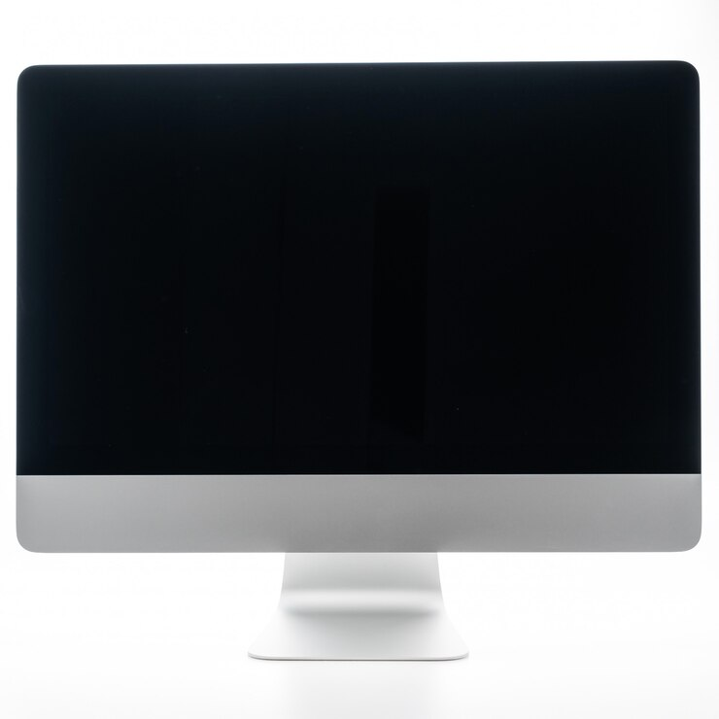
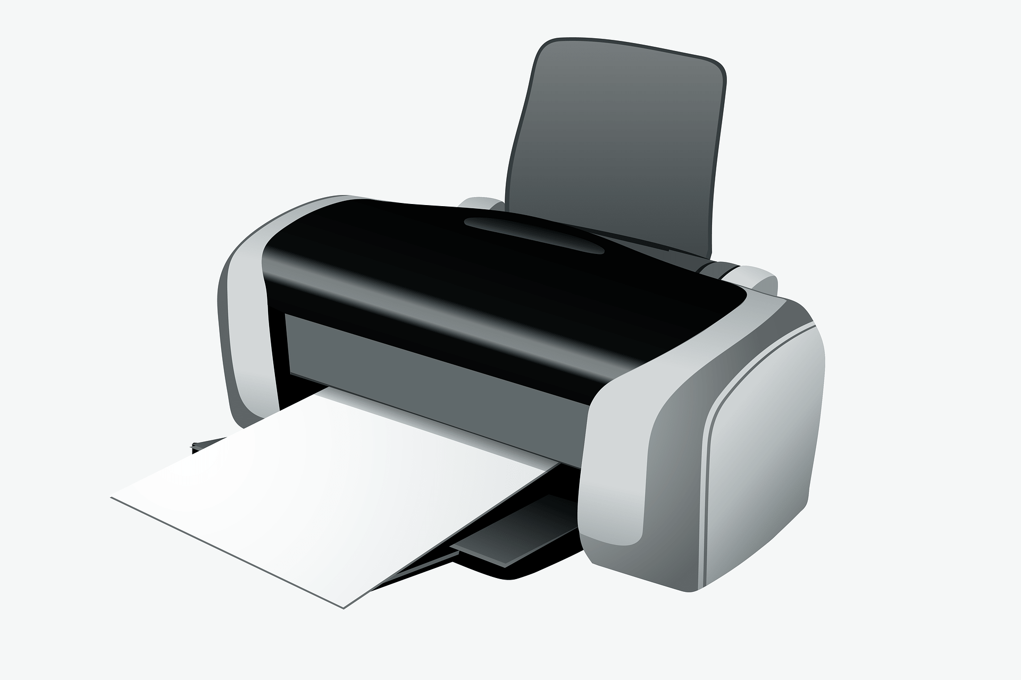
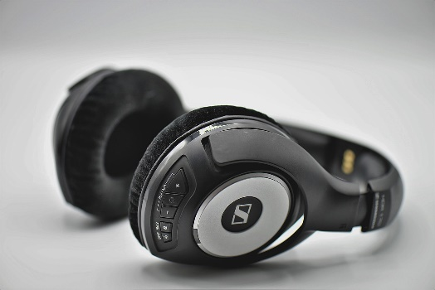
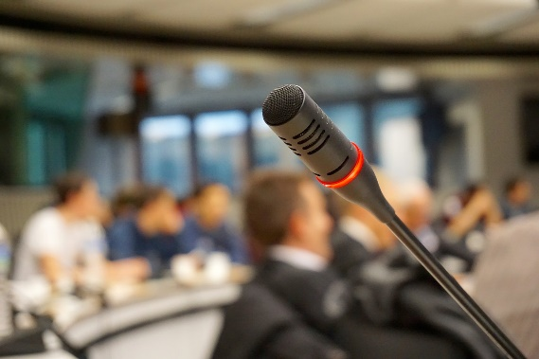

Вопрос
Какое устройство лишнее?

Slide 7
Системный блок
материнская плата
процессор
оперативная память
жесткий диск
видеокарта
блок питания
система охлаждения

Slide 8
Внешние устройства
Устройства ввода | Устройства вывода
клавиатура | монитор
мышь | принтер
микрофон | акустические колонки
сканер | наушники

